Slide 1




MENGENAL
TECHNOPRENEURSHIP
Technopreneurship
- Pertemuan 1 -
Arta Rusidarma Putra, ST., MM

Slide 2

APA ITU TECHNOPRENEURSHIP?
Technopreneurship gabungan dari
“Technology” dan “Entrepreneurship”
Entrepreneurship diartikan “seseorang yang menciptakan bisnis dengan keberanian mengambil risiko dan ketidakpastian untuk mencapai keuntungan dan pencapaian dengan mengidentifikasi peluang yang ada”
Technology dari Bahasa Perancis La Teknique diartikan ”Semua proses yang dilaksanakan dalam upaya untuk mewujudkan sesuatu secara rasional”
Disimpulkan technopreneurship sebagai proses pembentukan dan kolaborasi antara bidang usaha dan penerapan teknologi sebagai instrumen pendukung dan sebagai dasar dari usaha itu sendiri, baik dalam proses, sistem, pihak yang terlibat, maupun produk yang dihasilkan.
Pengembangan diri seorang pengusaha yang memanfaatkan teknologi untuk membuat penemuan baru atau inovasi sehingga mampu menghasilkan nilai ekonomis.

Slide 3


PANDANGAN NEGARA MAJU
dan Berkembang
Negara Berkembang
Negara Maju
Mengembangkan strategi bersaing melalui keunggulan teknologi yang dimiliki.
Penguasaan R&D teknologi, Desain Produk, dan Pemasaran.
Pengembangan ekonomi berbasis Pengetahuan (Knowledge based Economic).
Pendidikan basisnya pada kemampuan untuk mandiri dan berinovasi berbasiskan entrepreneurship ataupun Technopreneurship.
Memiliki kuantitas Sumber Daya Alamnya (SDA) yang melimpah.
Kurang menguasai R&D teknologi
Sumber daya manusia yang banyak
Penguasaan pengetahuan yang terbatas

Slide 4

PERKEMBANGAN TECHNOPRENEURSHIP
Istilah technopreneur muncul di akhir tahun 1990-an dan mulai booming di tahun 2000-an semenjak teknologi internet sudah mulai merambah ke pelosok-pelosok negeri.
Eksisnya perusahaan-perusahaan Information Technology (IT) raksasa seperti Microsoft, Yahoo, Google, Apple yang income perusahaannya mencapai milyaran dolar per bulan. Bill Gates sebagai orang terkaya nomor satu di dunia versi majalah Forbes (Nova, 2015)
Riset studi menunjukkan 67 persen orang Amerika selalu berpikir untuk keluar dari pekerjaaan kantoran, 72 persen mengaku ingin memulai bisnis sendiri, dan sebanyak 84 persen merasa yakin akan lebih bersemangat dalam bekerja jika memiliki bisnis sendiri

Slide 5

TECHNOPRENEURSHIP DI ASIA
China, Perusahaan-perusahaan China mulai menunjukkan kiprahnya di dunia internasional. Akuisisi IBM oleh perusahaan China Lenovo di tahun 2004 dan akuisisi perusahaan televisi Perancis Thomson oleh Guangdong membuktikan bahwa technoprenuership di China semakin kukuh.
Di Indonesia mengarahkan Technopreneurship masa krisis global sebagai peluang berbisnis lewat Internet semakin meningkat tajam. Ada kepercayaan bahwa Technopreneurship menjadi solusi bisnis dimasa lesu seperti ini.
Contoh, penggunaan Perangkat Lunak tertentu akan mengurangi biaya produksi bagi perusahaan Meubel.
Jika sebelumnya, harus membuat prototype dengan membuat kursi sebagai sample dan mengirimkan sample tersebut, maka dengan pemakaian Perangkat Lunak tertentu, perusahaan tidak perlu mengirimkan sample kursi ke pelanggan, namun hanya menunjukkan desain kursi dalam bentuk soft-copy saja. Namun asumsi ini tidak memperhitungkan harga lisensi software yang harus dibeli oleh perusahaan meubel tersebut.

Slide 6
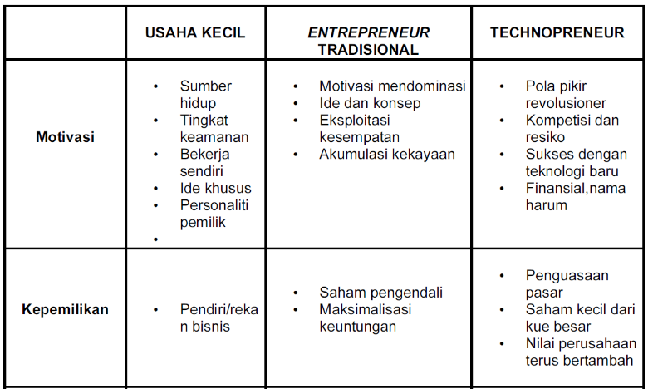
PERBEDAAN ENTERPRENEUR DAN TECHNOPRENEUR

Slide 7
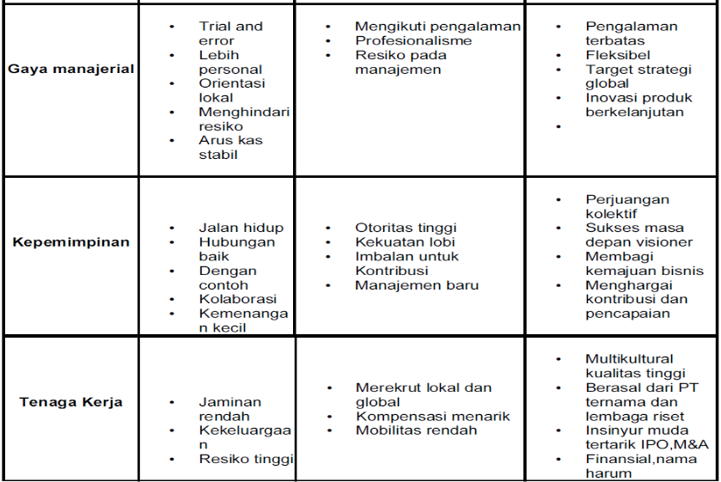
PERBEDAAN ENTERPRENEUR DAN TECHNOPRENEUR

Slide 8
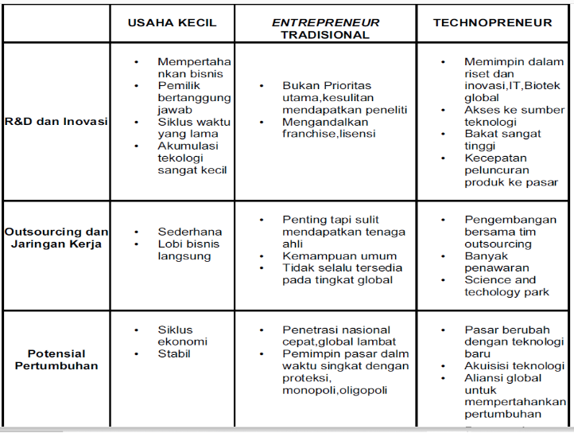
PERBEDAAN ENTERPRENEUR DAN TECHNOPRENEUR

Slide 9


KARAKTERISTIK
TECHNOPRENEUR
1. Inovasi:
Kemampuan untuk berpikir out of the box dan menciptakan solusi baru.
2. Pengambilan Risiko:
Kesediaan untuk mengambil risiko yang diperhitungkan dalam mencapai tujuan bisnis.
3. Keahlian Teknis:
Pemahaman mendalam tentang teknologi dan aplikasinya.
4. Ketajaman Bisnis:
Keterampilan dalam mengelola dan meningkatkan skala bisnis secara efektif.

Slide 10



Kebutuhan masyarakat
Mobil, motor, telepon seluler, televise, internet, provider, social media
Perkaya diri dengan ide
Produk yang dihasilkan tidak harus baru tapi inovatif
Perencanaan matang
Memiliki kemampuan menganalis pasar, mendesain produk, strategi pasar, menentukan harga
Tambahkan value pada produk
Menambah nilai dari produk yang ada
LANDASAN TECHOPRENEURSHIP

Slide 11
Aspek Spirit
TECHNOPRENEURSHIP
Terdapat atribut atau aspek yang dijadikan acuan dalam spirit teknopreneurship, yaitu :
Lebih suka risiko yang moderat
Menyenangi pekerjaan yang berkaitan dengan proses mantal dengan tujuan utama pencapaian prestasi pribadi
Locus of control internal (skill, ability, effort)
Kemampuan kreatif dan inovasi
Cenderung berpikir panjang, memiliki potensi untuk melakukan visi yang jauh ke depan
Kemandirian

Slide 12


1. Keusangan Teknologi:
Perubahan teknologi yang cepat dapat membuat produk atau jasa menjadi cepat ketinggalan jaman.
2. Masalah Pendanaan:
Kesulitan dalam mengamankan investasi untuk usaha-usaha yang sarat teknologi.
3. Kendala Regulasi:
Menavigasi persyaratan hukum dan peraturan terkait teknologi.
Tantangan dalam Technopreneurship

Slide 13
Ketrampilan
SOFT SKILL DAN HARD SKILL
Ketrampilan soft skill dan hard skill yang dibutuhkan start - up bisnis adalah :
1. Kemampuan Komunikasi
2. Aspek Keteknikan
3. Pembuatan Bisnis Plan
4. Ketrampilan Teknis
5. Memanajemen dan Memotivasi Orang
Faktor soft skill yang dianggap penting, yaitu
Kemampuan Komunikasi dan Kemampuan Memotivasi Orang

Slide 14










Peluang &
Ide Bisnis
Technopreneurship

Slide 15






Karakteristik Individu Entrepreneur
Karakteristik yang cenderung membuat sebagian orang lebih baik dalam mengenali peluang daripada yang lain :
PENGALAMAN
SEBELUMNYA
FAKTOR
KOGNITIF
JEJARING
SOSIAL
KREATIVITAS

Slide 16



Slide 17

Peluang
Suatu keadaan menguntungkan yang menciptakan kebutuhan akan produk baru, layanan baru, atau bisnis baru

Slide 18












Menciptakan Ide
BRAINSTORMING
FOCUS GROUP
LIBRARY AND
INTERNET RESEARCH

Slide 19






MEMILIH IDE BISNIS
Agar Anda dapat dengan teliti melakukan seleksi akhir dari ide bisnis Anda, pertimbangkan salah satu atau lebih langkah berikut:
1. Pilih ide yang konkret
2. Pilih ide yang paling mudah untuk dipasarkan
3. Pilih ide yang paling cocok dengan karakter anda
4. Pilih ide yang beresiko kecil
5. Pilih ide-ide yang dapat bertahan
Apabila sudah dipilih satu ide bisnis yang terbaik maka langkah selanjutnya adalah analisa SWOT untuk menguji ide bisnis.

Slide 20



S
W
Menguji Ide Bisis
O
T
STRENGTH (KEKUATAN) : Hal-hal yang mempunyai pengaruh positif terhadap bisnis anda Contoh : lokasi bisnis yang strategis | WEAKNESS (KELEMAHAN) : Hal-hal yang tidak terlalu bagus di dalam bisnis anda Contoh : modal terbatas
OPPORTUNITY (PELUANG) : Hal-hal yang ada di masyarakat sekitar, yang mempunyai pengaruh positif terhadap bisnis anda Contoh : Daya beli masyarakat meningkat | THREATS (ANCAMAN): Hal-hal yang ada di masyarakat sekitar, yang mempunyai pengaruh negatif terhadap bisnis anda Contoh : Pajak penjualan meningkat
STRENGTHS
WEAKNESS

Slide 21


STRENGTH (KEKUATAN) : Pengalaman dan keterampilan dalam membuat dan menjual kue Pengetahuan mengenai jaringan pemasaran kue di daerah tersebut Lokasi bisnis yang strategis | WEAKNESS (KELEMAHAN) : Tidak memiliki modal yang cukup Tidak memiliki kemampuan manajemen keuangan yang baik
OPPORTUNITY (PELUANG) : Belum terdapat toko kue lain di daerah tersebut Meningkatnya daya beli masyarakat terhadap kue Harga bahan baku kue di lokasi kami murah | THREATS (ANCAMAN): Pajak usaha meningkat Impor kue dari China semakin banyak dan harganya sangat murah
Contoh Analisis SWOT
STAT

Slide 22
Aplikasi software
Membuat aplikasi untuk pemasaran produk ritel (spt. Di minimarket sken barkot)
Membuatkan jasa website
Membuat aplikasi jual beli
Membuat program akuntansi
Kitcen storage and production material (manajemen material bahan olahan)
Membuat site plan aplikasi pergudangan
Perencanaan industri makanan dengan komputerisasi untuk proses

Slide 23







Mendirikan Kelayakan Usaha
Technopreneurship

Slide 24






Bagaimana cara
memulai usaha ?
5 Sebab/cara seseorang mulai merintis usahanya;
faktor keluarga pengusaha;
sengaja terjun menjadi pengusaha;
kerja sampingan (iseng);
coba-coba;
terpaksa;

Slide 25

Cara Memulai Usaha yang Lazim Terjadi
Mendirikan usaha baru
Membeli perusahaan
Franchising
Mengembangkan usaha yang sudah ada

Slide 26


Memilih bidang usaha
Perhatikan karakter usaha & sesuaikan dg karakter pribadi
Tujuan mengenali karakter bidang usaha utk menyesuaikan dg karakter pribadi utk memotivasi usaha & daya tahan dalam menekuni usaha
Menyukai usaha yang dijalankan
Rasa suka pada usaha membuat seseorang lebih giat,tekun & pantang menyerah dalam menjalankan sehingga akan membuahkan hasil.
Ukurlah apakah mampu menjalankan usaha tsb
Analisis kemampuan modal usaha,keahlian,pengetahuan,time management & antisipasi persaingan ketat.
Pelajari resiko, hasil serta potensi pengembangan usaha
Hasil pengembalian modal harus dibandingkan dg resiko2 yg mungkin terjadi,jika dari perhitungan awal sudah tidak layak dijalankan, buat apa dipaksakan? Analisis kemungkinan bidang tersebut apakah akan terus berkembang?
Pahami sudah pada tahapan mana usaha tsb (masih prospek atau sudah jenuh?)
Wirausaha tidak menyadari dan mengenali arti “siklus hidup produk”

Slide 27

PENYEBAB GAGAL
Berkaitan dengan Produk dan Pangsa Pasar Kita
Timing peluncuran produk kurang tepat
Design produk yg tidak flexible dg kebutuhan konsumen sehingga sulit dimodifikasi
Strategi distribusi yg tidak tepat
Tidak mampu mendefinisikan usaha yg sedang dijalankan misal kesulitan mengkategorikan kerajian tangan merupakan barang seni atau fungsional?
Masalah kondisi pasar yg tidak sesuai dg prediksi di awal usaha,
Lingkungan ekonomi yg tidak ramah
2. Berkaitan dengan masalah finansial
Terlalu rendah /tinggi memperhitungkan kebutuhan dana.
Terlalu dini berutang dalam jumlah yg besar. Utang yg besar tanpa ditutup dg penghasilan yg memadai maka akan menjerumuskan pada kehancuran

Slide 28
Berkaitan dengan masalah manajemen
Terlalu bersikap nepotisme/KKN
Pegawai yg berasal dari anggota keluarga/saudara, akibatnya mereka sering melakukan kesalahan, tidak jujur, malas, boros dll.
Sumber Daya Manusia yang lemah
SDM yg direkrutpun dengan kualitas yg seadanya, harus meluang waktu utk mendidik & membinanya.
Tidak menggunakan konsep team
Wirausaha merasa hanya dia yg mampu mengelola usahanya & tidak melibatkan team
Tidak ada usaha untuk mengembangkan produk
Pentingnya R&D fungsinya membuat produk menjadi lebih unik & mempunyai nilai lebih
Manajemen produksi/operasi yg masih kacau
Permasalahan penyediaan bahan baku dll.

Slide 29

KELAYAKAN USAHA
Kelayakan Teknis
Produk/ jasa dapat memuaskan calon konsumen meliputi design produk,flexible dalam pemenuhan kebutuhan konsumen, ketahanan bahan2 baku,kemanan produk,tingkat kerusakan yg wajar,biaya perawatan mudah & murah, kemudahan dalam produksi, pengoperasian & penggunaan
Kelayakan Pasar
Menggabungkan & menganalisis marketability sangat penting & krusial dalam penentuan keberhasilan suatu usaha. Tujuannya untuk menjawab 3 pertanyaan mendasar :
Manakah pasar potensial kita & siapkah konsumen kita?
Sampai seberapa jauh kita bisa mengeksplorasi potensi pasar ?
Bagaimanakah peluang dan resikonya jika kita menyerbu potensi pasar?
Dalam menganalisis kita memerlukan data2 seperti kondisi ekonomi, pasar, harga, pesaing dll

